Slide 1
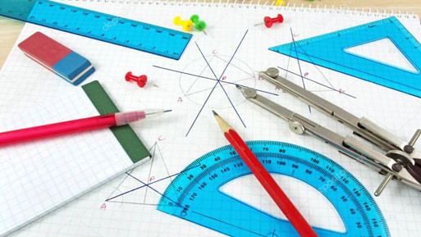
Геометрия
7
класс
Тема:
Свойства серединного перпендикуляра к отрезку
Яшнабадский район. Школа № 161.
Учитель математики Наралиева Ш.Ш.

Slide 2
План урока
Повторение пройденного
Свойства серединного перпендикуляра к отрезку
Решение задач
Задания для закрепления

Slide 3
Задача
По данным на рисунке докажите, что △ABК=△МВК.
B
Доказательство:
Рассмотрим △АBК и △МВК
1) AB=МВ по условию
K
2) АК=МК по условию
A
M
3) ВК - общая сторона
по признаку ССС △АВК =△МВК

Slide 4
Серединный перпендикуляр
Серединный перпендикуляр
Серединным перпендикуляром к отрезку называется прямая, проходящая через середину данного отрезка и перпендикулярная к нему
a
A
B
O
а⊥АВ и АО=ВО (О∊АВ )

Slide 5
Теорема:
Свойство серединного перпендикуляра к отрезку
Каждая точка серединного перпендикуляра к отрезку находится на равных расстояниях от концов этого отрезка.
a
Дано: С- произвольная точка а,
а- серединный перпендикуляр
к отрезку АВ.
Доказать:
АС=ВС
С
B
O
А

Slide 6
Теорема:
Свойство серединного перпендикуляра к отрезку
a
Доказательство:
Рассмотрим △АСО и △ВСО
1) АО=ВО по условию
2) ∠АОС=∠ВОС=${90}^{0}$
3) ОС-общая сторона
С
B
А
O
по признаку СУС равенства треугольников
△АСО =△ВСО. В частности, АС=ВС

Slide 7
Задание из учебника
5. К стороне ВС треугольника ABC проведен серединный перпендикуляр, который пересекает сторону АС в точке D. Чему равна длина АС, если BD =7,2 см, AD= 3,2 см?
Дано: ΔABC, DM-серединный перпендикуляр, BD=7,2 AD=3,2
Найти: AC
Решение:
АС=AD+DС
Δ CDB DM- серединный перпендикуляр ⇒ DC=BD=7,2 см
АС=AD+DС=7,2+3,2=10,4 см
Ответ: АС=10,4 см
M
B
С
7,2
7,2
D
3,2
А

Slide 8
Задача
Серединный перпендикуляр к стороне ВС треугольника АВС пересекает сторону АС в точке D. Найдите АD и СD, если BD = 5 см, АС = 8,5 см.
А
?
Решение:
АС=AD+DС
Δ BDC DН- серединный перпендикуляр ⇒ DC=BD= 5 см
AD=АС-DС=8,5-5=3,5 см
3,5
D
8,5
5
?
5
Каждая точка серединного перпендикуляра к отрезку равноудалена от концов этого отрезка.
В
H
С
Ответ: СD = 5 см,
АD = 3,5 см

Slide 9
Задание из учебника
7. Серединный перпендикуляр к боковой стороне АВ равнобедренного треугольника АВС, пересекает сторону ВС в точке D. Найдите
основание АС, если периметр △ADC равен 24 см и АВ = 16 см
В
Решение:
AB=ВC=16 см
АD=DB, так как
DH-серединный перпендикуляр
х
16
Н
D
АD=DB=х, тогда DС=16-х
х
16-х
Р△ADC=АD+DC+AC
x+(16-x)+AC=24
16+AC=24
AC=24-16
AC=8
А
?
С
Ответ: AC=8 см
Notes:
для 7 класса»

Slide 10
ЗАДАНИЯ ДЛЯ ЗАКРЕПЛЕНИЯ
Выполнить письменно
задачи
№ 2, 3 (стр.67).

